Slide 1
出行工具图片集
基于 5 张图片的交通工具识别与展示

Slide 2
目录
1. 自行车（城市骑行）
2. 复古汽车轮毂特写
3. 复古轿车（红色背景）
4. 复古轿车（活动现场）
5. 轨道作业车/小型机车

Slide 3
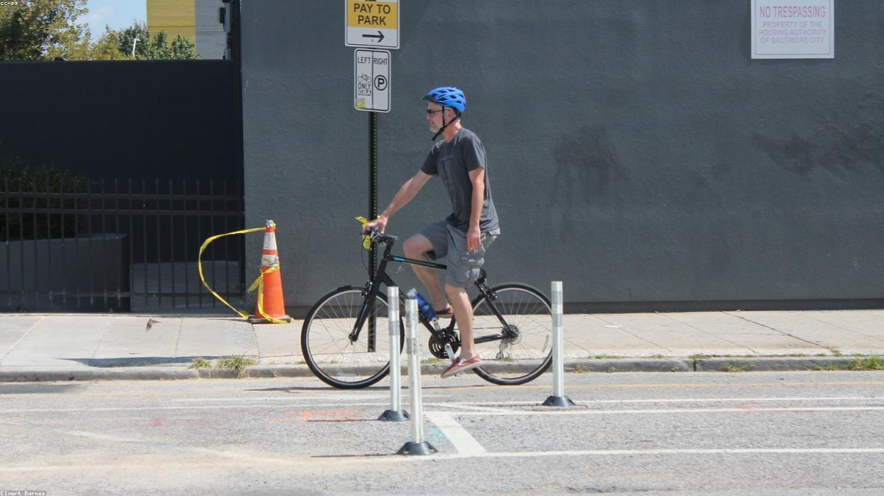
1. 自行车（城市骑行）
绿色低碳、短途通勤常见出行工具。

Slide 4
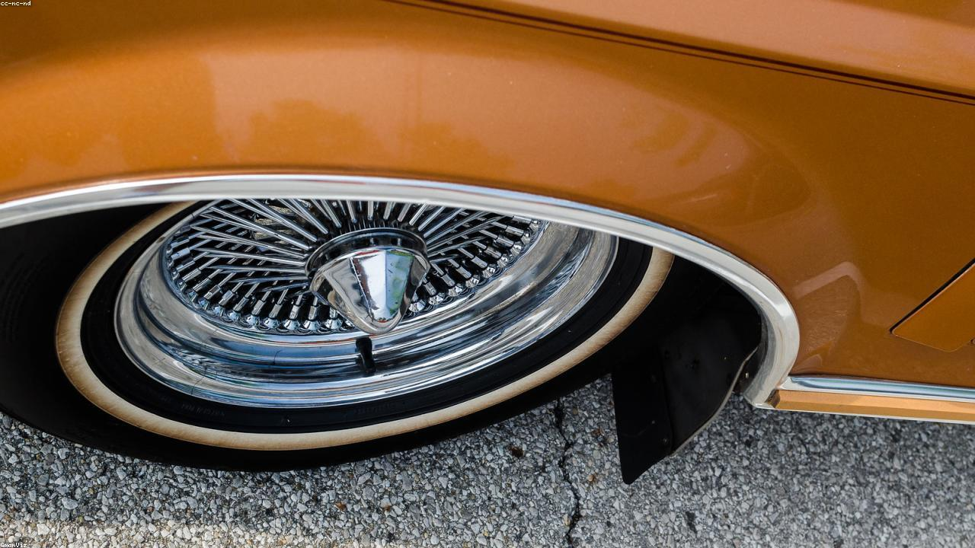
2. 复古汽车轮毂特写
汽车细节图，体现经典车辆设计元素。

Slide 5
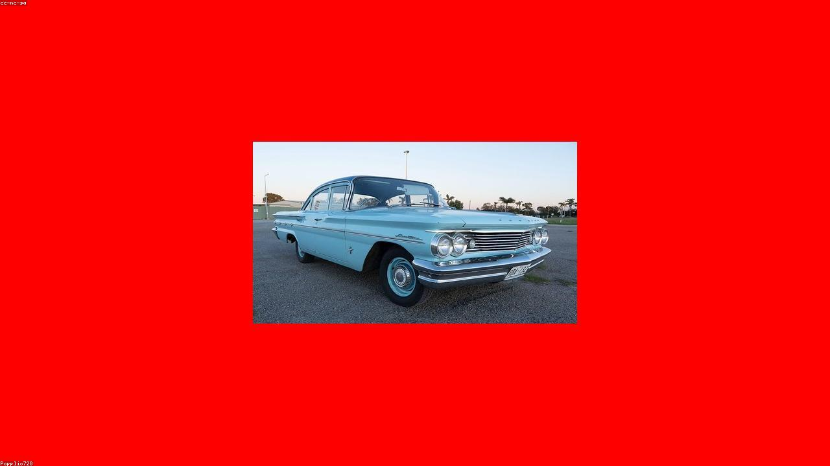
3. 复古轿车（红色背景）
老爷车风格车辆，适合展现汽车文化。

Slide 6
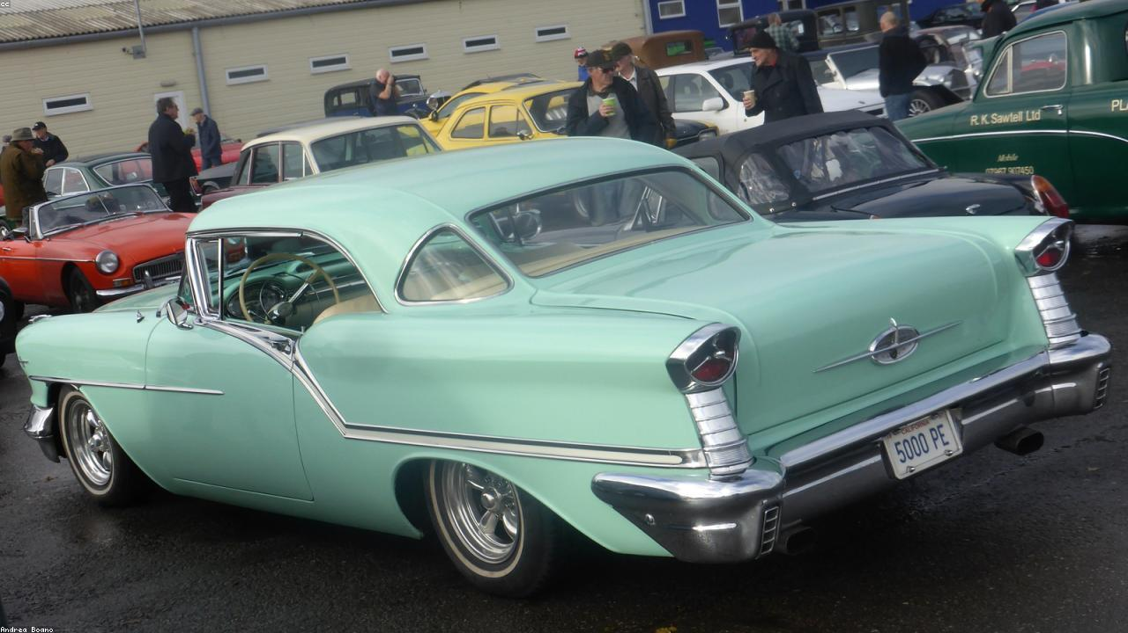
4. 复古轿车（活动现场）
多车聚会场景中的经典车型。

Slide 7
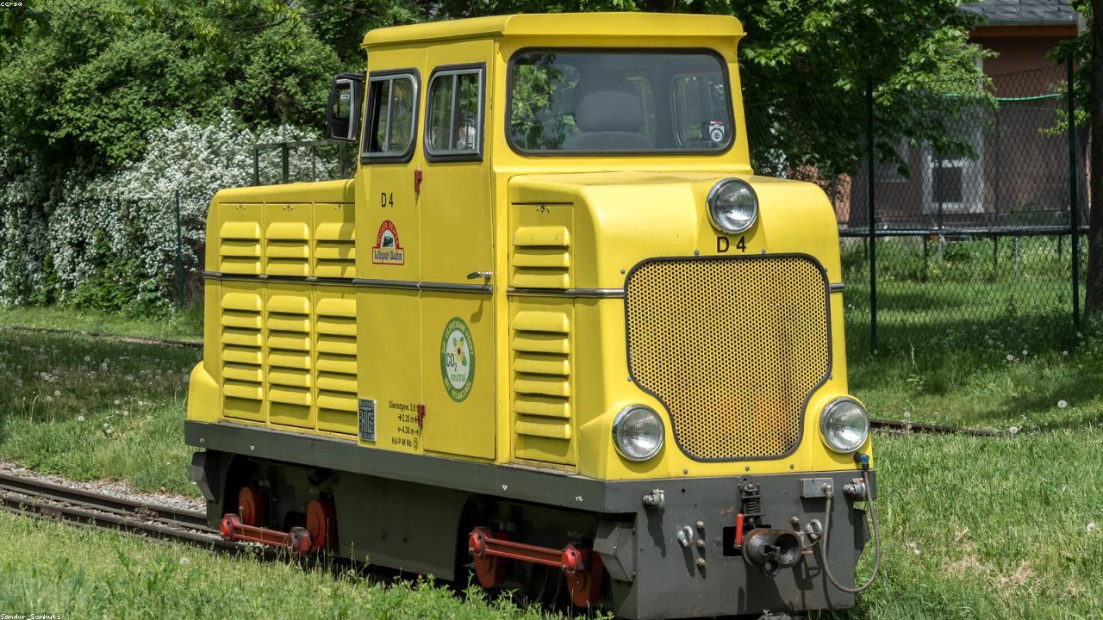
5. 轨道作业车/小型机车
轨道交通类工具，常用于园区或铁路作业。

Slide 8
结论
本组图片覆盖了自行车、汽车与轨道交通工具。
汽车相关图片占比最高，且包含细节特写与场景图。
适合用于“出行工具类型识别”或“交通工具视觉素材”展示。

